Slide 1
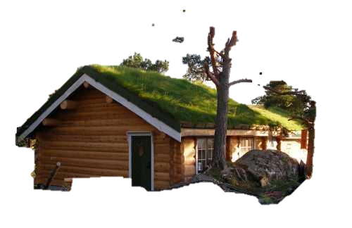
Dřevěné konstrukce
Tesařské spoje, provádění krovů klasických a novodobých, vaznicvé krovy

Slide 2
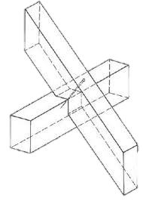
Tesařské spoje

Slide 3
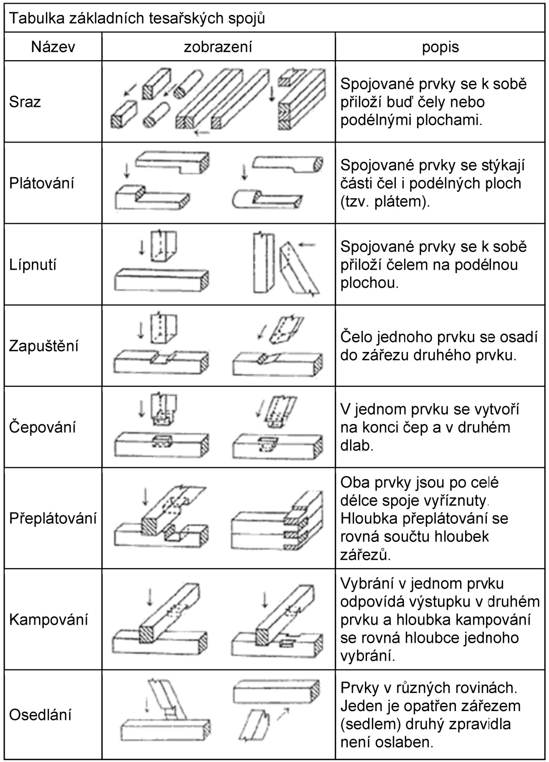

Typy tesařských spojů

Slide 4
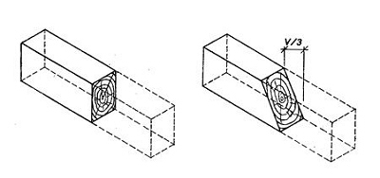
Na sraz
Přiložení podélnou nebo příčnou plochou

Slide 5
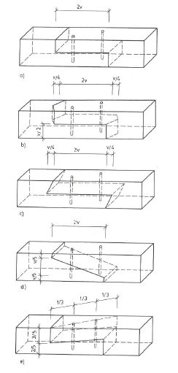
Plátování
Prvky se stýkají částí čel i
podélných ploch

Slide 6
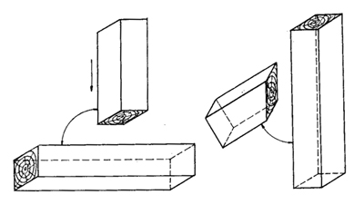
Lípnutí
Prvek přiložíme čele k podélné ploše druhého prvku

Slide 7
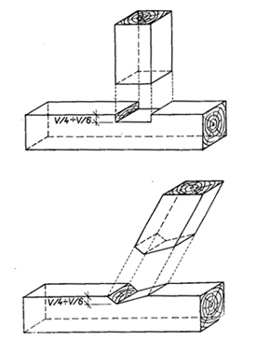
Zapuštění
Čelo jednoho prvku se zapustí do zářezu druhého prvků

Slide 8
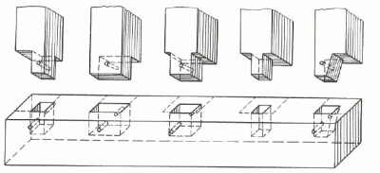
Čepování
V jednom prvku se vytvoří na konci čep a na druhém prvku dlab

Slide 9
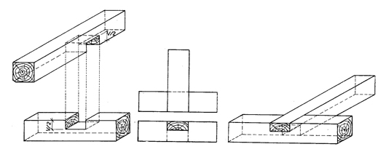
Přeplátování
Oba prvky jsou po celé délce spoje vyříznuty. Hloubka přeplátování se rovná součtu hloubek zářezů

Slide 10
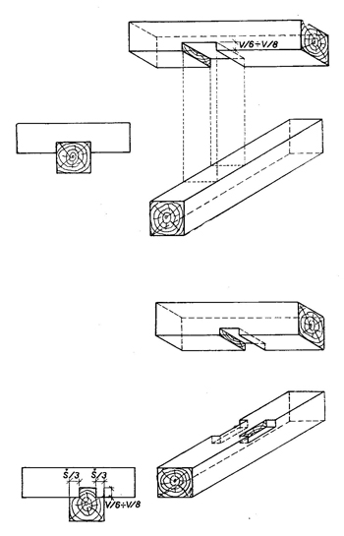
Kampování
Vybrání v jednom prvku odpovídá výstupku v druhém prvků a hloubka kampování se rovná hloubce jednoho vybrání.

Slide 11
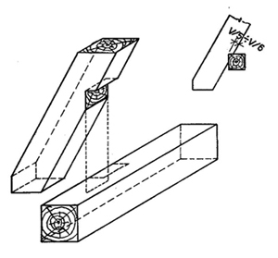
Osedlání
Prvky v různých rovinách. Jeden je opatřen zářezem (sedlem) druhý zpravidla není oslaben.

Slide 12
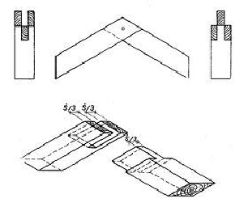
Ostřih
Spojení krokví a kvalitní spoj dvou prvků pod libovolným úhlem

Slide 13
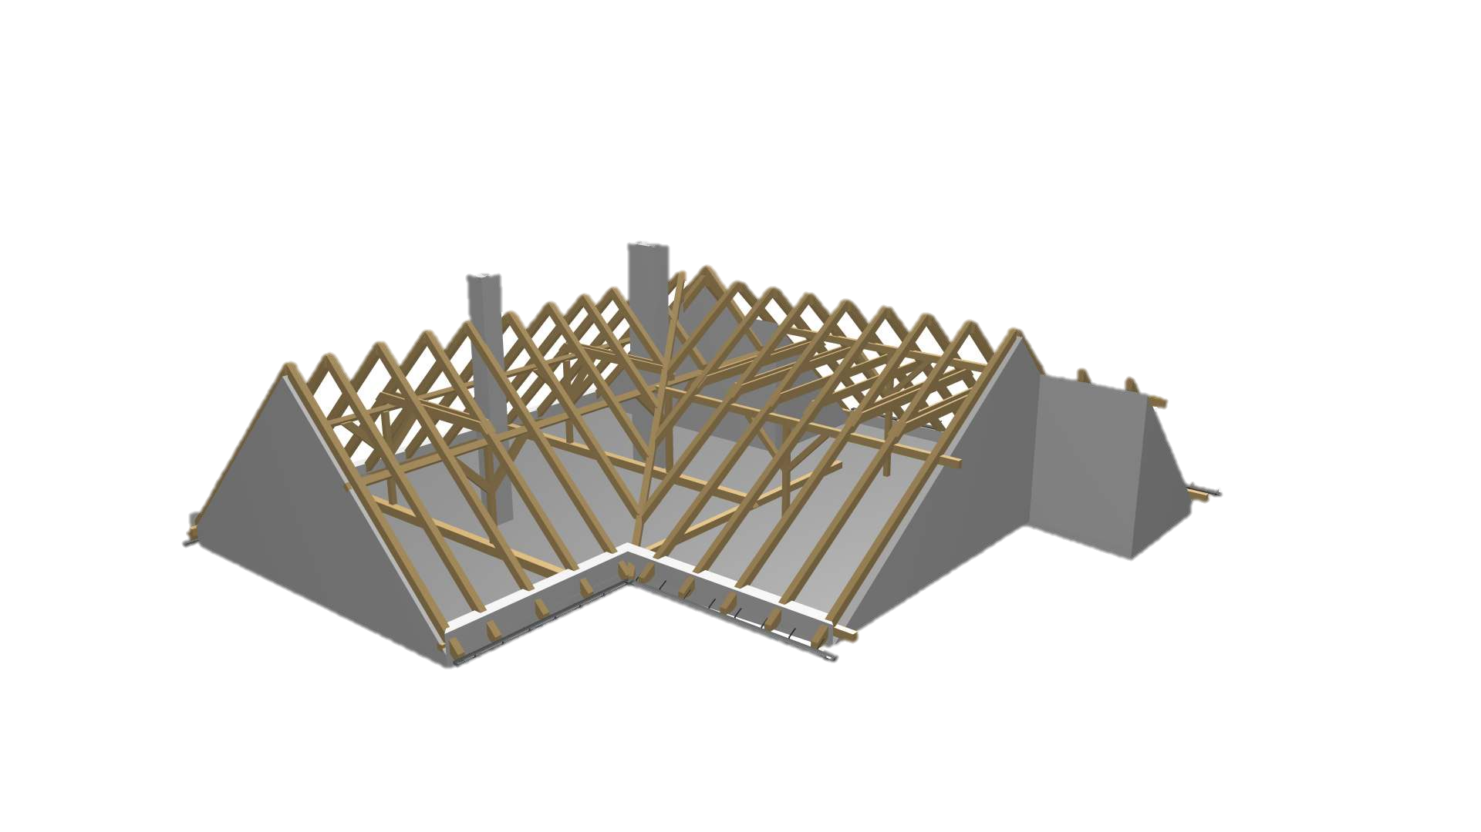
Vaznicová soustava krovů

Slide 14
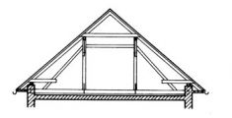
Vaznicová konstrukce se stojatou stolicí a věšadlem
Vaznice podporována stolicemi
Notes:
krokve, uložené ve sklonu střechy (od hřebene k okapu) jsou podporovány vodorovnými vaznicemi. Ty jsou neseny tzv. stolicemi, jejichž vzpěry a sloupky svádějí tíhu do hlavního – vazního trámu ve spodní části konstrukce. Ten nakonec přenáší tíhu celé soustavy svislými tlaky do nosných zdí.

Slide 15
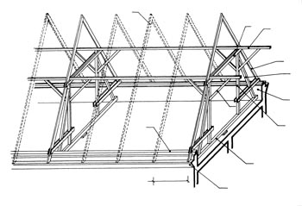
Krov vaznicové soustavy se stojatou stolicí

Slide 16
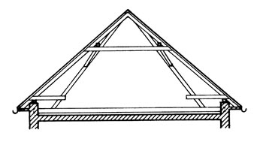
Vaznicová konstrukce s ležatou stolicí
Ležatá stolice podpírá vaznice
Notes:
Ležatá stolice se zhotovuje tehdy, když není možné, aby střední nosná stěna budovy podporovala uprostřed vazní trám jako u stojaté stolice, a pak tehdy, když je třeba využívat podstřešní prostor.

Slide 17
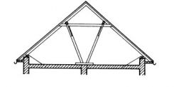
Kozový systém
úsporná vaznicová konstrukce bez vazného trámu – ten je nahrazen tzv. bačkorou
Notes:
úsporná vaznicová konstrukce bez vazného trámu – ten je nahrazen tzv. bačkorou, umístěnou nad středovou zdí, a do bačkory jsou začepovány šikmé sloupky

Slide 18
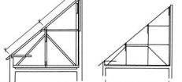
Vaznicové krovy pultových střech

Slide 19
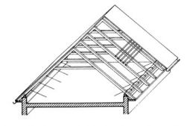
Úsporné krovy
Hambalkové krovy
Notes:
Typickým příkladem úsporného krovu může být hambalková konstrukce. U ní je každá dvojice protilehlých krokví spojena trámkem (hambalkem). Krokve jsou „osedlány” na pozednice, k nimž se ovšem přichytávají páskovou ocelí. Pozednice je zas zachycena ocelovými kotvami do stropu domu. Výhodou hambalkového krovu je volný půdní prostor. Proto se tato konstrukce používá v případě, počítá-li se s obytným podkrovím. Pro tyto odlehčené krovy lze použít místo masivního řeziva dřevěné profily lepené či sbíjené.

Slide 20
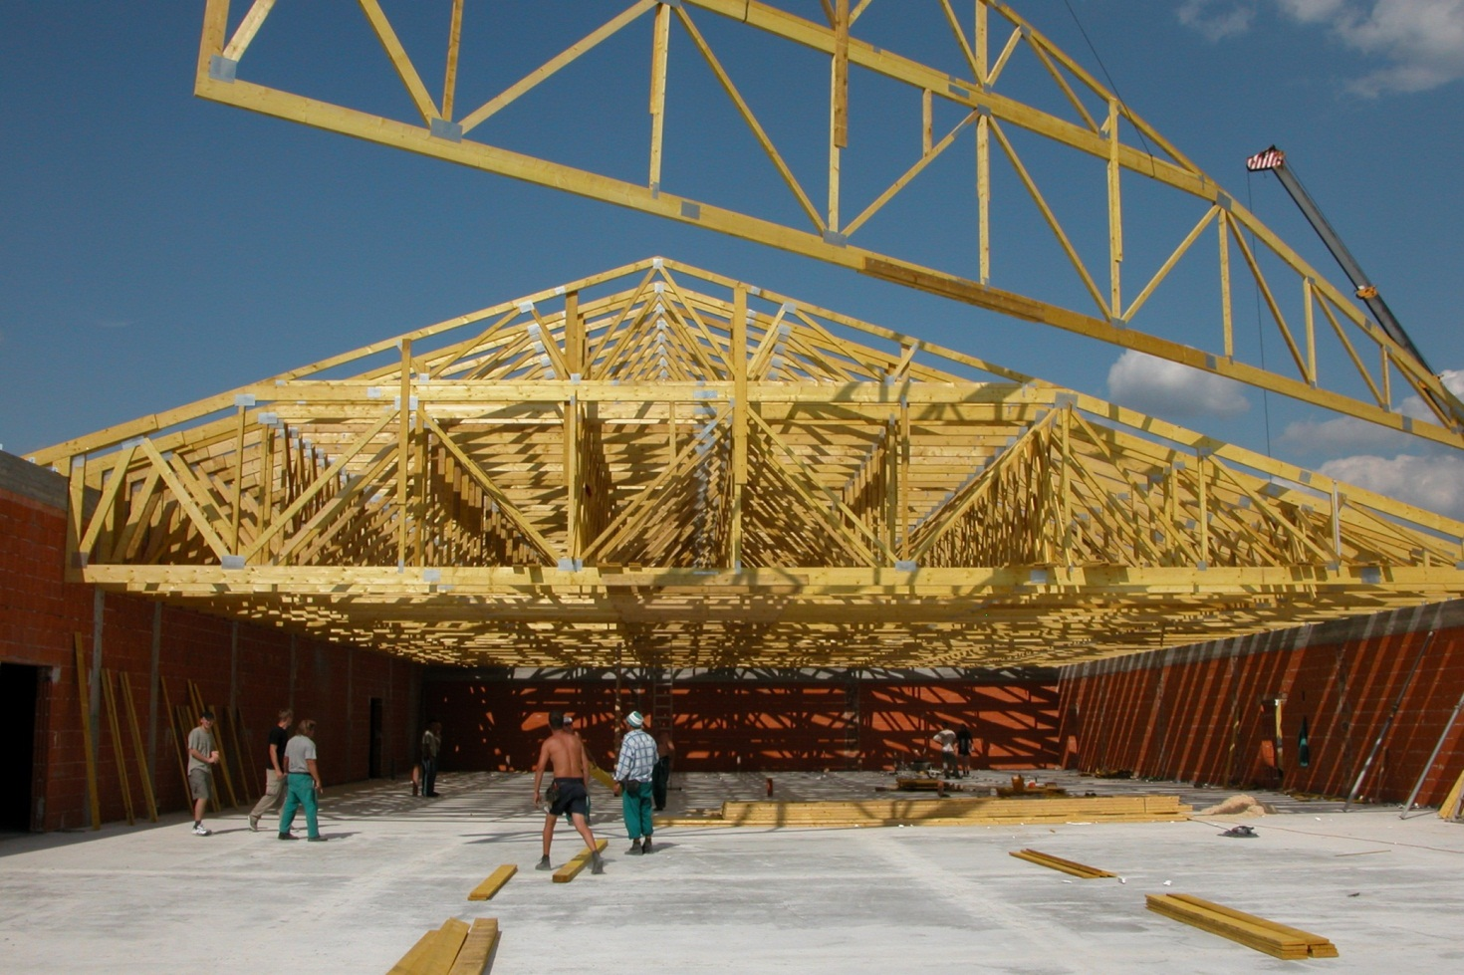
Další možnosti zastřešení dřevěnými prvky
Vazníkové zastřešení

Slide 21
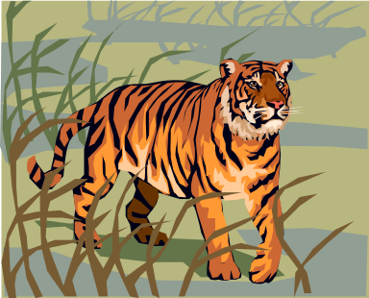
Děkuji za pozornost

